Slide 1


LYA Gaming
Sammelkartenspiele treffen RPG-Maker

Slide 2
Gliederung
Beispiel: Sammelkarten
Markt
Geschäftsidee und Team
Kundensegmente
Wertangebot
Kanäle
Kundenbeziehungen

Slide 3
Erlösmodell
Aktivitäten
Partner
Ressourcen
Kosten
Negative Space
Schlusswort

Slide 4
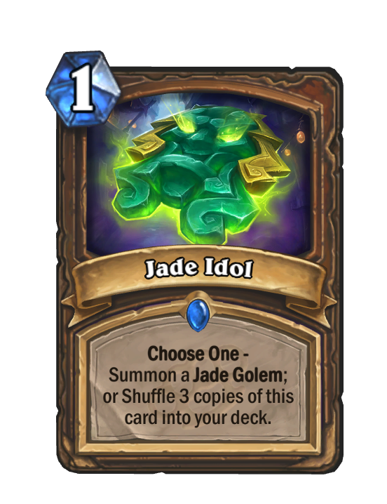
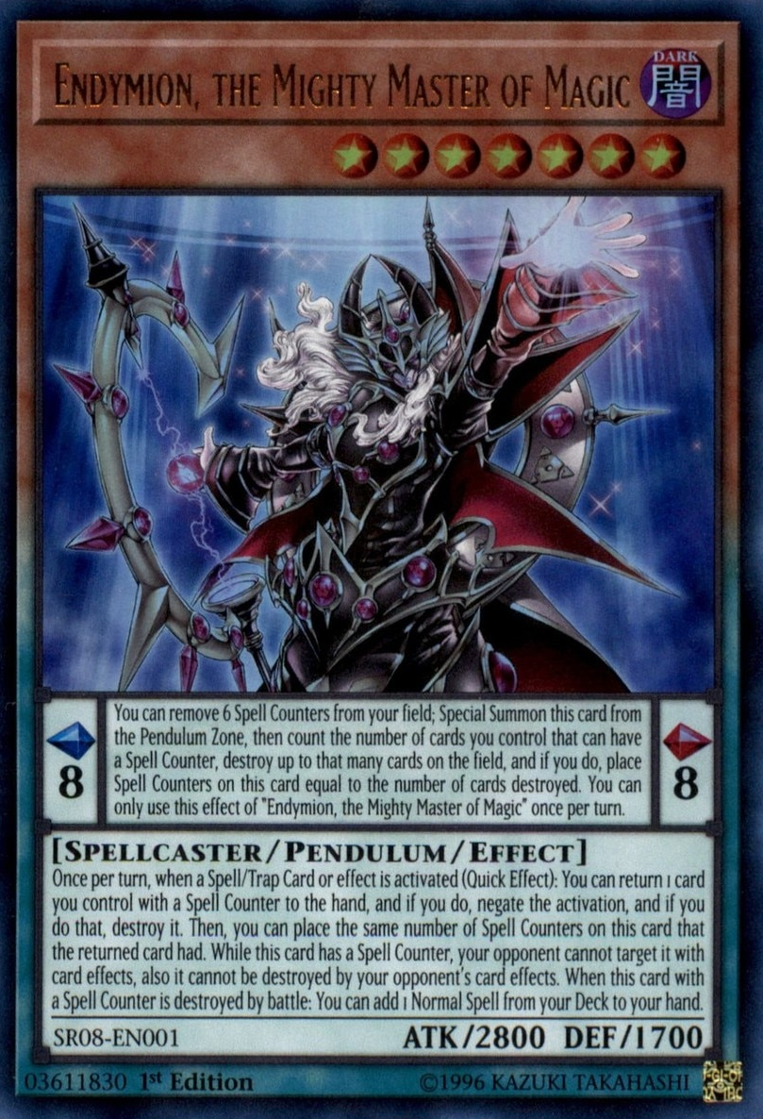
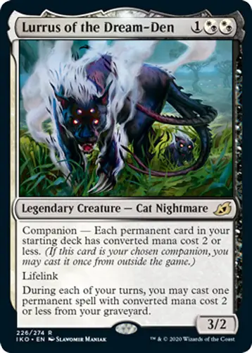
Beispiel: Sammelkarten

Slide 5
Markt
Online:
  2025: $7.51Mrd
  2030: $10.98Mrd
Print:
  2024: $13Mrd
Konkurrenz: Pokemon, Yu-Gi-Oh (50Mio/17Mio), Magic: the Gathering (50Mio/13Mio), Hearthstone (23.5Mio)

Slide 6
Geschäftsidee
(Sammel-)Kartenspiele ohne Coden
Pitchen-Bewerten-Mechanik
Fun-Measure-Funktion
Mensch-zu-Karte Angebot
Marketplaces
20% von Allem

Slide 7
Team
Ich
3 Programmierer mit 4h/Woche
1 Musiker mit 4h/Woche
Wir brauchen: 1 Programmierer und 1 BWLer/ Wirtschaftswissenschaftler Vollzeit für EXIST oder 2 studentische Programmierer Teilzeit

Slide 8
Kundensegmete
Insgesamt 11
Hier ausgewählt: Wal und Free-To-Play Spieler/Kernspieler

Slide 9


Slide 10


Slide 11
Wertangebot

Slide 12
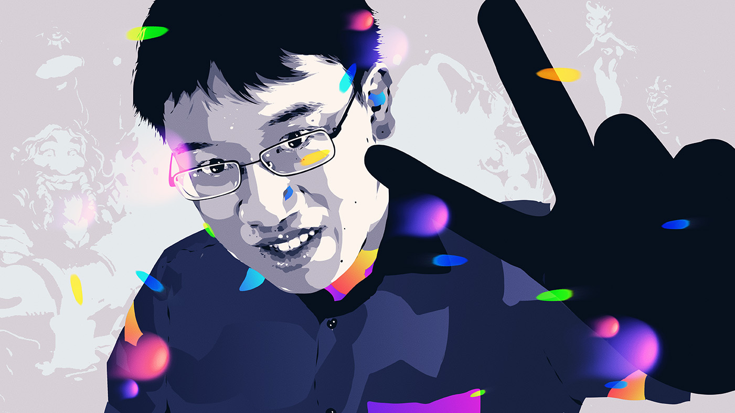
Kanäle
DevLogs mit Links zur eigenen Seite
Patreon-Updates
Social Media-Präsenz und -Kampagnen
Blog und Updates auf eigener Seite, unterstützt durch SEO

Slide 13


Kundenbeziehungen
Insgesamt 6 verschiedene Kundenbeziehungen
Hier ausgewählt:
  Free-To-Play Spieler/Kernspieler
  Wal

Slide 14
Erlösmodell
Große Menge Spieler lockt viele Wale
20%-33% von gepitchten Karten mit Skins
20% Verkäufen in Marketplaces und Spielen, die mit unserer Software kreiert wurden

Slide 15
Erlösmodell
Keine Lootbox-Mechanik
Kein Verschleiern von Kosten durch intermediäre, virtuelle Währung
Kein psychologisches Manipulieren mit Dauer-Sales oder Preisen wie 1.99€
Positionierung als „The Good Guys“ löst das Free-To-Play Spieler/Kernspieler-Problem

Slide 16
Aktivitäten
Social Media, Patreon
Eigene SEO-optimierte Webseite
Influencer-Marketing
Merchandise
Visibility auf Itch.io, Game Jolt
Visibility auf Steam, Epic Games Store und GOG

Slide 17
Partner
Influencer
Ex-Kartendesigner
Menschen, die sich mit der theoretischen Seite des Kartendesigns auskennen

Slide 18
Ressourcen
Server geleast 300€/Monat 24 Monate, um möglichst lange liquide zu bleiben (insgesamt 5000€ bis 7000€)
Theoretisches Verständnis
Förderung 900€/Monat oder
Eigenkapital bis zu 1700€/Monat oder insgesamt ca. 27.000€
1 Developer im Gründerteam/2 dedizierte studentische Developer für je 400€/Monat

Slide 19
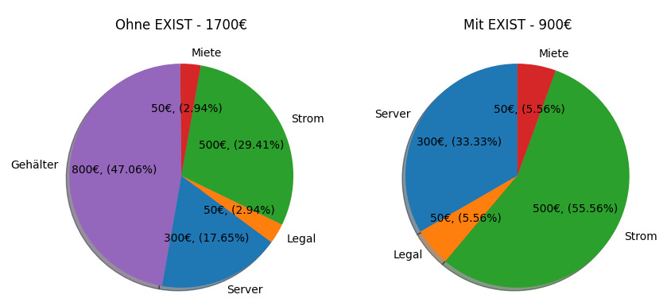
Kosten

Slide 20
Kosten
wo wir keine Kosten haben:
  Designteam
  Tester
  Teilweise Developer
  Teilweise Marketing, wegen Mundpropaganda

Slide 21
Negative Space
Spiel wird mit jedem Spieler und jeder Karte besser
Alle Spieler bleiben bei uns
andere Spielehersteller brennen sich durch ihre Spieler

Slide 22
Schlusswort
Wir in LYA Gaming verkaufen kein Produkt, wir verkaufen ein Gefühl.

Slide 23
Danke

Slide 24
Alle Kundensegmente
Free-To-Play Spieler/Gelegenheitsspieler
Free-To-Play Spieler/Kernspieler
Normaler Gelegenheitsspieler
Normaler Kernspieler
Hardcore Spieler
Professionelle Spieler/kein Streamer

Slide 25
Alle Kundensegmente
Professionelle Spieler/Streamer
Creator
Wal
Musiker/Künstler
Investoren

Slide 26
Alle Kundenbeziehungen
Selbstbedienung für Musiker und Künstler
Community-Verhältnis und Co-Creation für Spieler bis zu einem gewissen Rang und Creator von Karten, die bis zu einem Threshold hoch-gevoted wurden
Persönliche Betreuung für erfahrene Creator und für Creator von Karten, deren Up-Votes einen Treshold überschritten haben und deren Eigenschaften nachprogrammiert werden müssen

Slide 27
Alle Kundenbeziehungen
Individuelle persönliche Betreuung für die erfahrensten und besten Spieler und Creator
Individuelle persönliche Betreuung für Käufer des „Mensch-zu-Karte“-Paketes
Individuelle persönliche Betreuung für Wale

Slide 28
Key Propositions
Radikale Transparenz
Spieler haben das Gefühl direkt dabei zu sein und geschätzt zu werden, sowie uns zu vertrauen, dass wir wirklich nur ihr Bestes im Sinn haben und ihnen nicht aus Geldgier in den Rücken fallen
Kein Power Creep oder Money Grab-Veröffentlichung (spielzerstörende Karten)/geliebte Karten und Spielstrategien bleiben relevant und spielbar
Es ist einfach mit freunden zu spielen und Tourniere zu organisieren
Wirklich gutes Match-Making
One-Stop-Shop für Musiker und Künstler Musik, Kunst und Merchandise anzubieten

Slide 29
Kunden*innenbindung
Findability: Website, Social-Media, Inflluencer
Likeability: Spiel macht am meisten Spaß
Workability: leichte, intuitive Bedienbarkeit der Software
Payability: Spiel an sich ist kostenlos; schöne Versionen von Karten sind leicht bezahlbar
Shareability: in Software eingebaut
Needability: Spiel macht am meisten Spaß und bleibt ihrem Spielern treu
Scalability: sehr leicht, da Software

